Slide 1
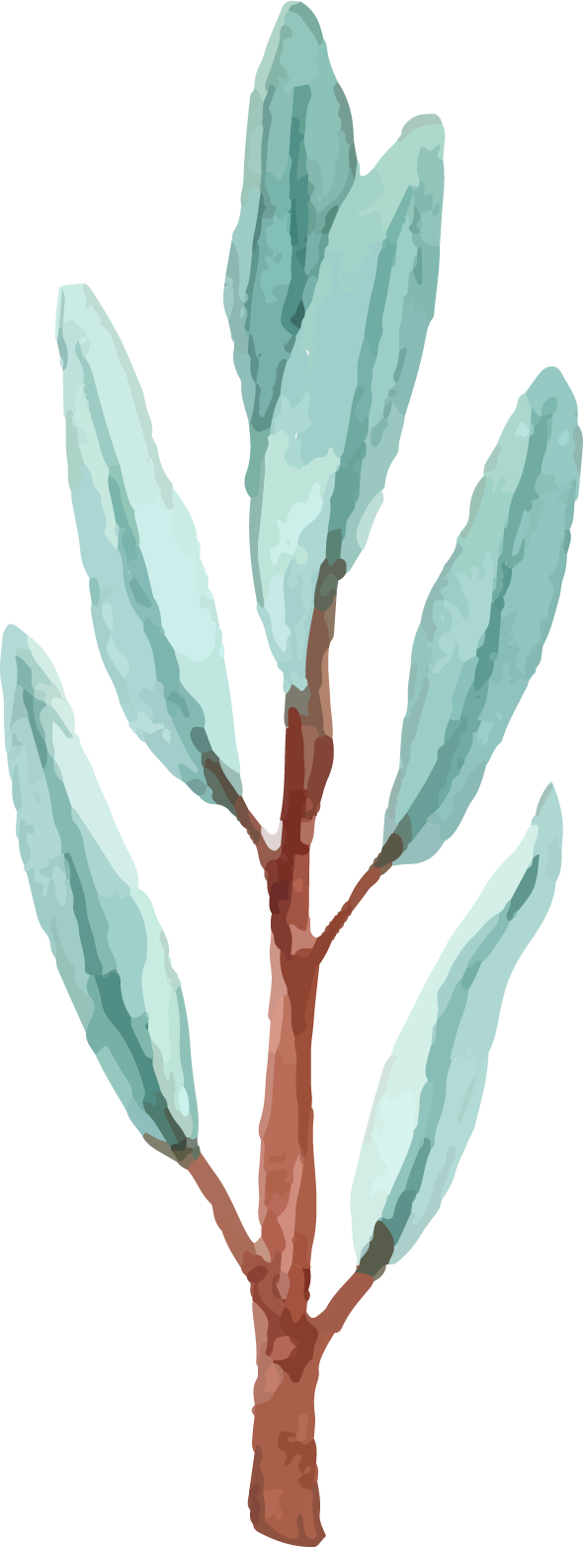



Hoạt động 1
KHỞI ĐỘNG

Slide 2
HÃY GHÉP CÁC CHỮ CÁI SAU THÀNH 2 CỤM TỪ CÓ NGHĨA (MÀU ĐỎ VÀ XANH)
K
N
H
H
N
N
B
C
G
Q
Ằ
Á
C
G
A
Ô
U

Slide 3
HÃY GHÉP CÁC CHỮ CÁI SAU THÀNH 2 CỤM TỪ CÓ NGHĨA (MÀU ĐỎ VÀ XANH)
KHÁCH QUAN
CÔNG BẰNG

Slide 4

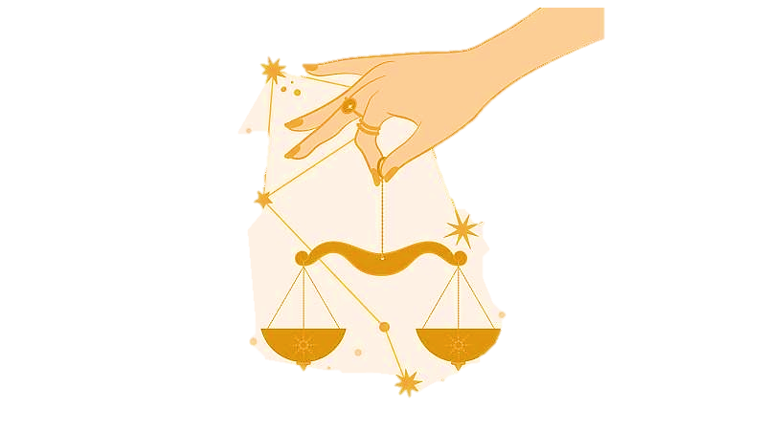

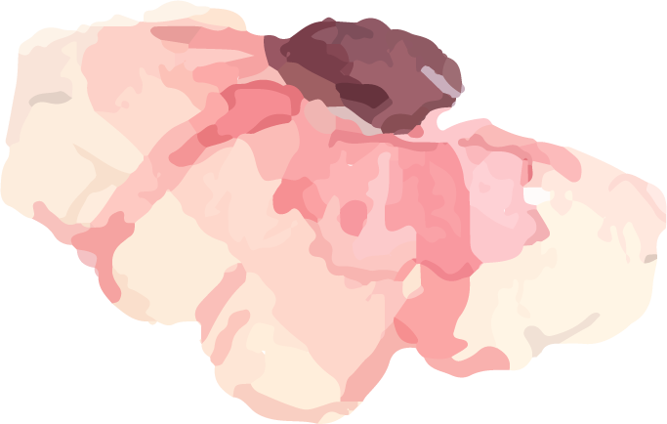
GIÁO DỤC CÔNG DÂN 9
BÀI 4:
Khách quan và công bằng
Giáo viên: Lê Thị Ngọc Yến

Slide 5

Mục tiêu bài học
01
02
Nhận biết được những biểu hiện khách quan, công bằng.
Hiểu được ý nghĩa của khách quan, công bằng; tác hại của sự thiếu khách quan, công bằng.
03
04
Thể hiện được thái độ khách quan, công bằng trong cuộc sống hằng ngày.
Phê phán những biểu hiện không khách quan, công bằng.

Slide 6
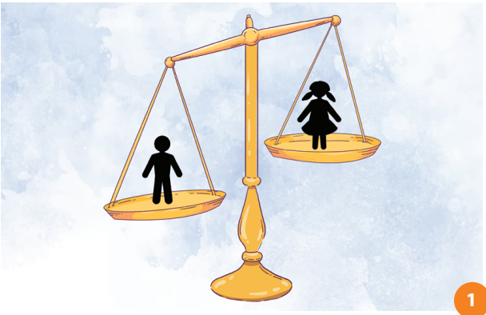
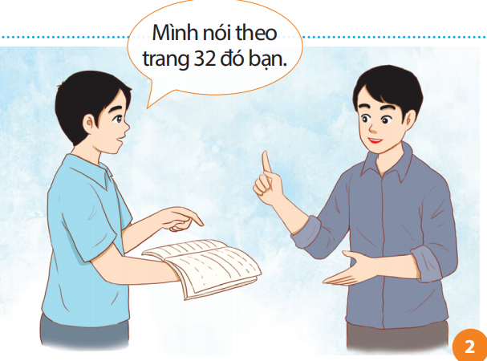
Hãy cho biết em liên tưởng đến câu thành ngữ nào về khách quan,
công bằng và nêu ý nghĩa của câu thành ngữ đó.
“Trọng nam khinh nữ.”
“Nói có sách,
mách có chứng.”

Slide 7

Hoạt động 2
KHÁM PHÁ

Slide 8



Nhiệm vụ 1
Em hãy đọc thông tin trong SGK tr.22 và thực hiện yêu cầu:
Em hãy xác định các biểu hiện của khách quan và ý nghĩa của những biểu hiện đó trong thông tin trên.
Nêu ví dụ thể hiện sự khách quan, thiếu khách quan trong cuộc sống, công việc và kết quả của mỗi hành động, việc làm đó.
Em hãy cho biết tác hại của những hành vi, việc làm thiếu khách quan.

Slide 9
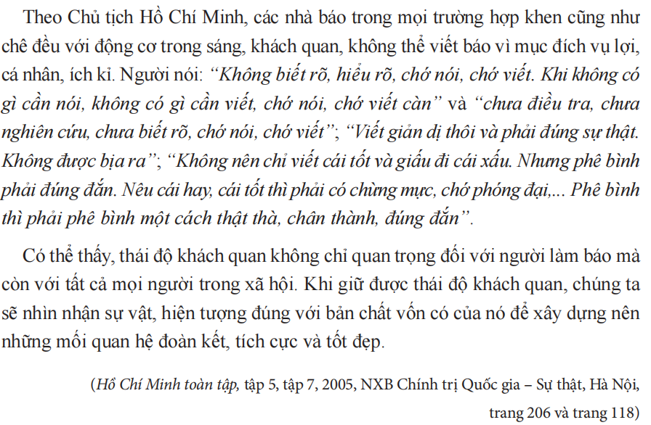
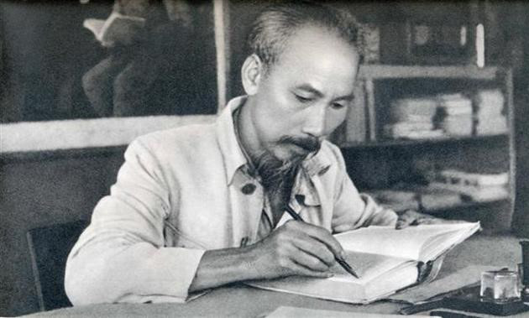
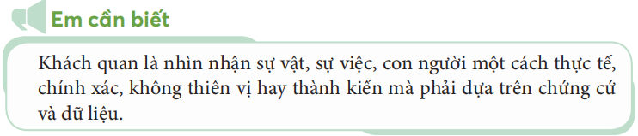

Slide 10
c. Ý nghĩa: Giúp chúng ta nhìn nhận đúng bản chất để có cách ứng xử văn hoá, phù hợp với sự vật, hiện tượng và người khác.
Việc thiếu khách quan sẽ dẫn đến những thiếu sót, sai lầm trong ứng xử, quyết định, có thể làm ảnh hưởng tiêu cực đến mối quan hệ giữa người với người.
Khách quan
a. Khái niệm. Khách quan là nhìn nhận sự vật, sự việc, con người một cách thực tế, chính xác, không thiên vị hay thành kiến mà phải dựa trên chứng cứ và dữ liệu.
b. Biểu hiện của khách quan: Nhìn nhận sự vật, hiện tượng chính xác, trung thực; không định kiến, thiên vị.

Slide 11



Nhiệm vụ 2
Em hãy đọc câu chuyện trong SGK tr.22 và trả lời câu hỏi
Chi tiết nào trong câu chuyện trên thể hiện sự công bằng của Hoàng Thái hậu Từ Dũ?
Theo em, công bằng được biểu hiện như thế nào trong cuộc sống?
Ý nghĩa của công bằng là gì? Thiếu công bằng có tác hại như thế nào?

Slide 12
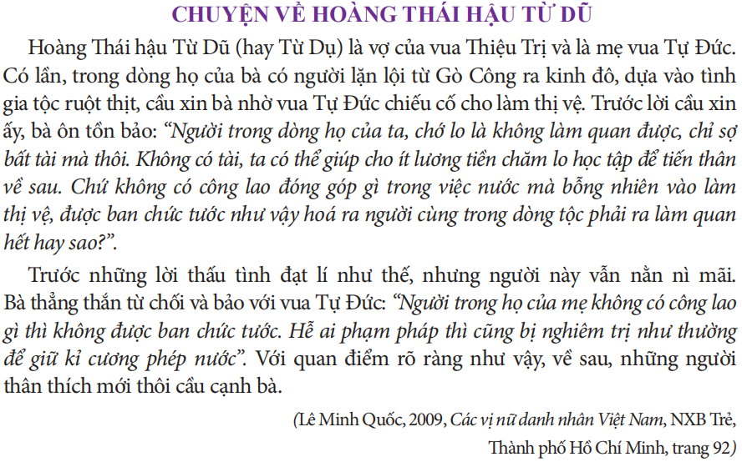
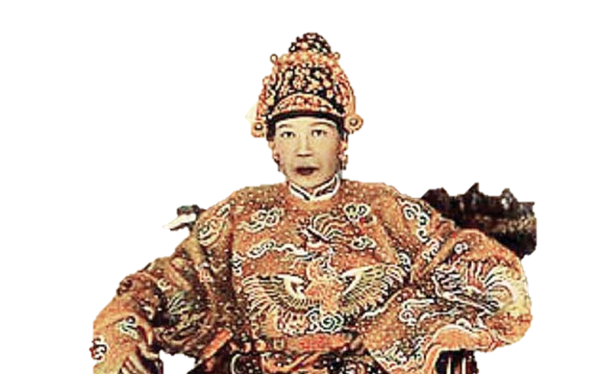
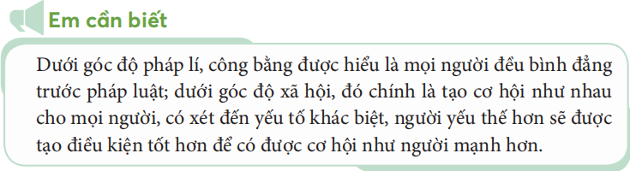

Slide 13
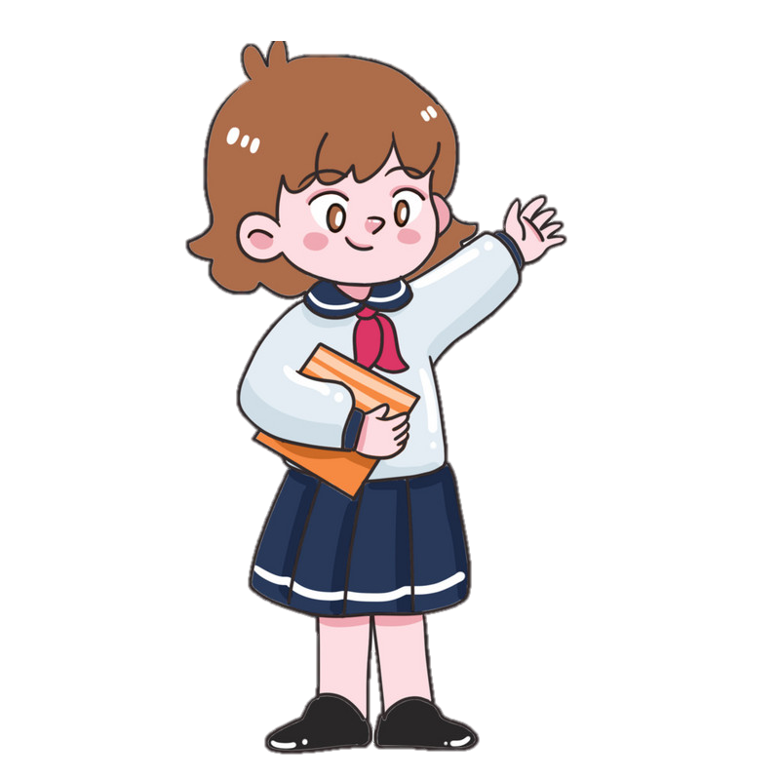
Chi tiết: Hoàng Thái hậu Từ Dũ trân trọng, tiến cử những người làm quan tài giỏi thật sự chứ không phải vì gia quyến thân quen.
Chi tiết nào trong câu chuyện trên thể hiện sự công bằng của Hoàng Thái hậu Từ Dũ?

Slide 14
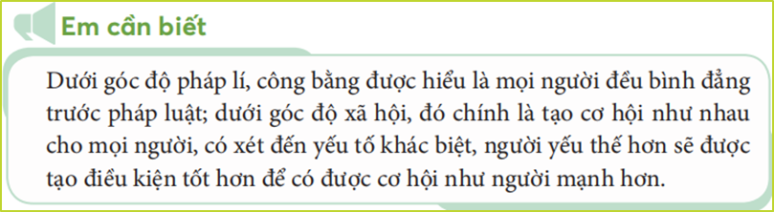

Slide 15
b. Biểu hiện của công bằng là không phân biệt đối xử giữa người với người. Trong các quan hệ pháp luật, đảm bảo được nguyên tắc như nhau với mọi đối tượng; trong xã hội, đảm bảo điều kiện để mỗi cá nhân đều tiếp cận được với các chính sách an sinh, phúc lợi xã hội.
Theo em, công bằng được biểu hiện như thế nào trong cuộc sống?

Slide 16

c. Ý nghĩa: Công bằng giúp cho mọi người có cơ hội phát triển một cách bình đẳng với nhau, tạo nên mối quan hệ tốt đẹp, đoàn kết giữa người với người, đem lại lợi ích cho cá nhân và tập thể. Thiếu công bằng có thể dẫn đến mâu thuẫn, bất công, bất bình đẳng trong các mối quan hệ cá nhân và xã hội.
Ý nghĩa của công bằng là gì? Thiếu công bằng có tác hại như thế nào?

Slide 17

Nhiệm vụ 3
Em hãy đọc các trường hợp trong SGK tr. 23,24 và trả lời câu hỏi
Trường hợp 1.
Anh C tình cờ gặp lại anh K sau 10 năm tốt nghiệp Trung học phổ thông. Anh C hăng say kể cho bạn nghe về công việc và những thành tích của mình. Kể xong, anh C quay sang hỏi anh K: “Bạn có nhớ bạn N hồi đó nghịch nhất lớp mình không? Mình thấy rằng những người như bạn ấy thường rất khó để thành công”.
Trường hợp 2.
Vợ chồng ông T có hai người con, con trai 9 tuổi và con gái 3 tuổi. Ông T yêu quý, chiều chuộng, thường xuyên mua quà cho con gái mà ít khi mua quà cho con trai và luôn yêu cầu con trai phải chăm sóc, nhường nhịn em gái.

Slide 18
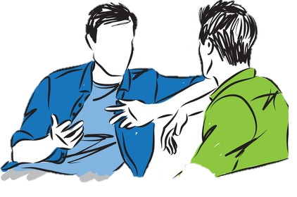
Trường hợp 1.
Anh C tình cờ gặp lại anh K sau 10 năm tốt nghiệp Trung học phổ thông. Anh C hăng say kể cho bạn nghe về công việc và những thành tích của mình. Kể xong, anh C quay sang hỏi anh K: “Bạn có nhớ bạn N hồi đó nghịch nhất lớp mình không? Mình thấy rằng những người như bạn ấy thường rất khó để thành công”.
– Em có suy nghĩ gì về cách ứng xử của nhân vật trong trường hợp 1?
– Em sẽ góp ý như thế nào với những biểu hiện thiếu khách quan, công bằng trong trường hợp 1 một cách phù hợp nhất?
=> Cách cư xử của anh là C thiếu khách quan. Trong cuộc sống không ai tránh được những sai lầm thời HS, nhưng nếu có sự thay đổi để khắc phục, hướng thiện và cố gắng, nỗ lực thì tương lai sẽ tốt đẹp

Slide 19
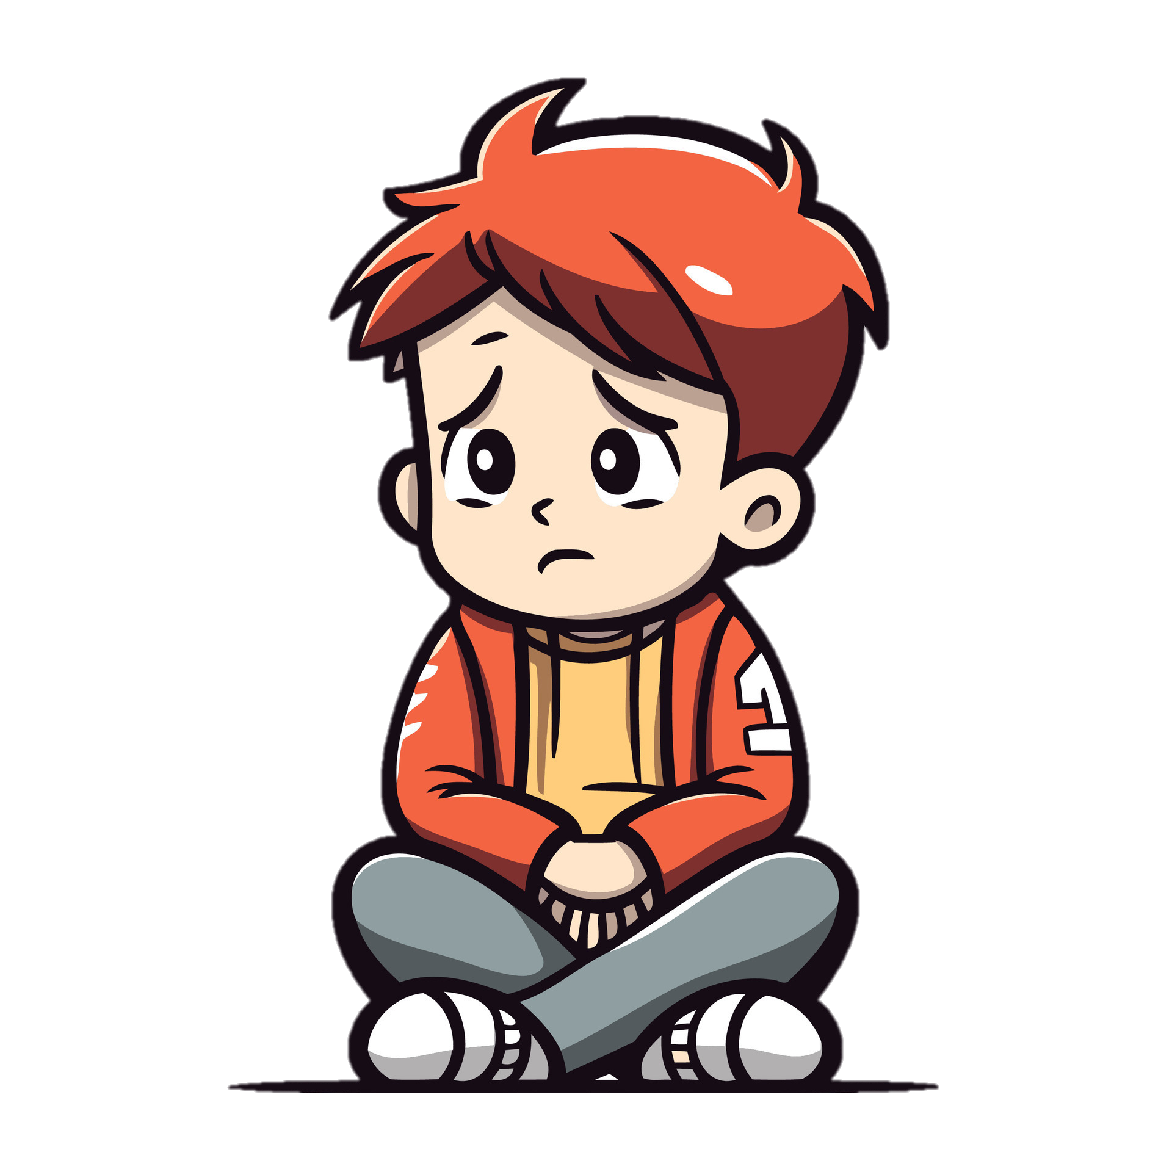

Trường hợp 2.
Vợ chồng ông T có hai người con, con trai 9 tuổi và con gái 3 tuổi. Ông T yêu quý, chiều chuộng, thường xuyên mua quà cho con gái mà ít khi mua quà cho con trai và luôn yêu cầu con trai phải chăm sóc, nhường nhịn em gái.
– Em có suy nghĩ gì về cách ứng xử của nhân vật trong trường hợp 2?
– Em sẽ góp ý như thế nào với những biểu hiện thiếu khách quan, công bằng trong trường hợp 2 một cách phù hợp nhất?
=> Cách cư xử ông T là thiếu sự công bằng. Khi các con trong gia đình đều được đối xử công bằng, bình đẳng, yêu thương thì các con sẽ biết yêu thương nhau, cùng hiếu thảo, kính trọng ông bà, cha mẹ, làm cho gia đình trở nên hoà thuận, hạnh phúc,…

Slide 20


Theo em, làm thế nào để thể hiện được
thái độ khách quan, công bằng
trong cuộc sống hằng ngày?

Slide 21

3. Cách rèn luyện: Cần rèn luyện thái độ nhìn nhận, đánh giá sự vật, hiện tượng một cách khách quan, công bằng, tôn trọng và bảo vệ lẽ phải;
Không định kiến, thiên vị trong việc đánh giá bản thân và những người xung quanh;
Phê phán các biểu hiện thiếu khách quan, công bằng.

Slide 22

Hoạt động 3
LUYỆN TẬP

Slide 23
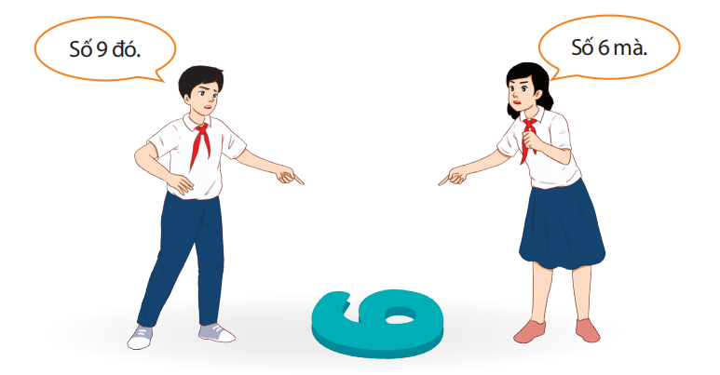
Nhiệm vụ 1
Dựa vào hình ảnh dưới đây, em liên tưởng đến điều gì về khách quan, công bằng? Vì sao?

Slide 24
Nhiệm vụ 2
Em hãy đọc các tình huống trong SGK tr.25 và trả lời câu hỏi
Em có nhận xét gì về lời nói, việc làm của nhân vật trong các tình huống?
Theo em, anh B, bà V, ông M nên ứng xử như thế nào để đảm bảo sự công bằng?

Slide 25
Nhiệm vụ 2
Tình huống 1.
Trong lúc chờ tính tiền tại siêu thị, khi mọi người đang xếp hàng thì anh B lại cố tình chen lấn để vượt lên đầu hàng và đề nghị chị thu ngân thanh toán trước cho mình. Thấy vậy, chị thu ngân và khách hàng không đồng ý, đề nghị anh B quay lại xếp hàng để chờ tới lượt. Tuy nhiên, anh B tỏ thái độ khó chịu, lớn tiếng với chị ấy cùng mọi người.
Tình huống 2.
Trong cuộc họp nhân dân tại địa bàn dân cư, khi cán bộ đang triển khai về chính sách cấp bảo hiểm y tế miễn phí cho người thuộc diện hộ nghèo thì có những ý kiến xì xào, bàn tán. Bà V nói nhỏ với ông M rằng: “Như vậy là không công bằng. Đã là bảo hiểm y tế thì ai cũng phải đóng như nhau, không nên có sự phân biệt như vậy”.

Slide 26
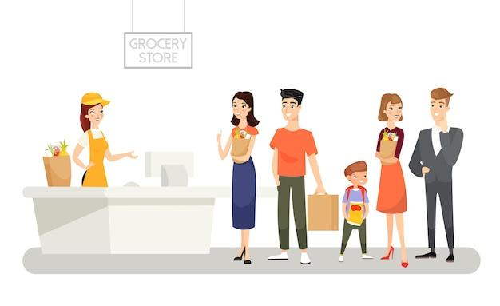
Nhiệm vụ 2
Tình huống 1.
Trong lúc chờ tính tiền tại siêu thị, khi mọi người đang xếp hàng thì anh B lại cố tình chen lấn để vượt lên đầu hàng và đề nghị chị thu ngân thanh toán trước cho mình. Thấy vậy, chị thu ngân và khách hàng không đồng ý, đề nghị anh B quay lại xếp hàng để chờ tới lượt. Tuy nhiên, anh B tỏ thái độ khó chịu, lớn tiếng với chị ấy cùng mọi người.
Anh B đến sau nên cần phải xếp hàng, tôn trọng mọi người, đặc biệt là những người đã đến trước và đang xếp hàng.

Slide 27

Nhiệm vụ 2
Ông M nên khuyên nhủ và giải thích với bà V để bà ấy thay đổi lại suy nghĩ của mình. Trong trường hợp này, chính sách cấp bảo hiểm y tế miễn phí cho người dân thuộc diện hộ nghèo không phải là phân biệt đối xử mà đây là chính sách nhằm thể hiện sự quan tâm, chăm lo của Nhà nước ta đối với những trường hợp, hoàn cảnh khó khăn, thể hiện sự công bằng, bình đẳng về mặt chính sách.
Tình huống 2.
Trong cuộc họp nhân dân tại địa bàn dân cư, khi cán bộ đang triển khai về chính sách cấp bảo hiểm y tế miễn phí cho người thuộc diện hộ nghèo thì có những ý kiến xì xào, bàn tán. Bà V nói nhỏ với ông M rằng: “Như vậy là không công bằng. Đã là bảo hiểm y tế thì ai cũng phải đóng như nhau, không nên có sự phân biệt như vậy”.

Slide 28
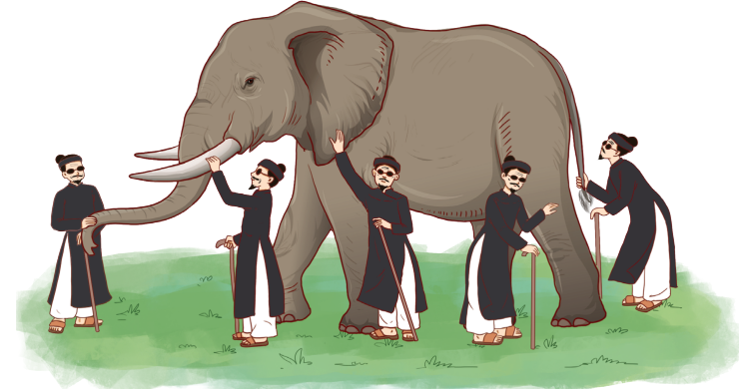


Nhiệm vụ 3
Em hãy quan sát hình ảnh sau và thực hiện yêu cầu
– Em hãy tìm hiểu và kể lại nội dung câu chuyện ngụ ngôn được thể hiện trong hình ảnh trên.
– Em hãy tìm các biểu hiện thể hiện sự thiếu khách quan trong câu chuyện đó và rút ra bài học cho bản thân.

Slide 29
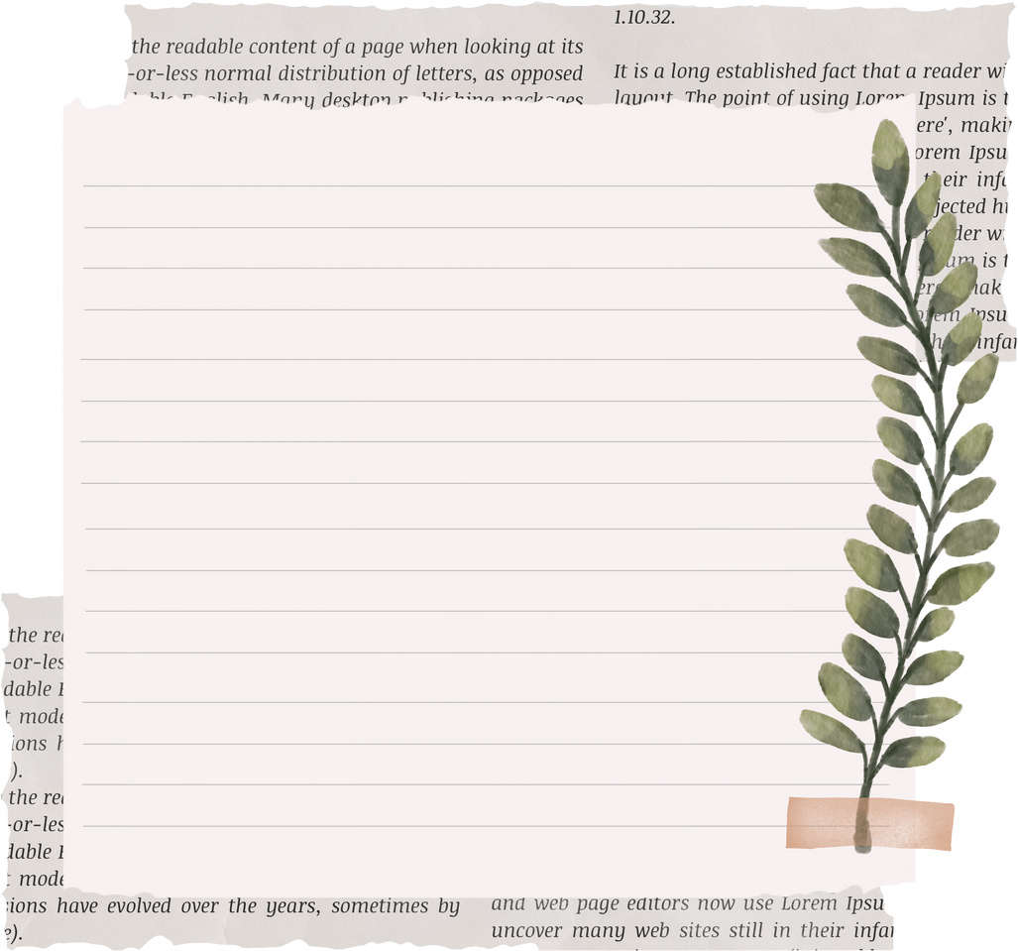
Nhiệm vụ 3
Các thầy bói chỉ xem xét một bộ phận của voi mà đã nhận xét và đưa ra kết luận bao trùm về cả con voi.
Bài học rút ra ở đây là không nên nhìn nhận sự vật, sự việc một cách phiến diện, chủ quan.

Slide 30

Hoạt động 4
VẬN DỤNG

Slide 31


Nhiệm vụ
1. Em hãy tìm ví dụ về sự khách quan, công bằng ở các lĩnh vực trong đời sống. Từ đó, xác định những việc làm phù hợp của bản thân để góp phần khuyến khích sự khách quan, công bằng.
2. Em hãy tìm và chia sẻ các hành vi của bản thân, bạn bè hoặc người thân chưa thể hiện sự khách quan, công bằng và đề xuất những cách khắc phục phù hợp.

Slide 32

Tạm biệt và hẹn gặp lại các em
ở bài học tiếp theo.

